Slide 1
Государственное учреждение образования «Средняя школа №3 г. Вилейки»
Учитель-дефектолог пункта коррекционно-педагогической помощи Е.Г. Зубель

Slide 2
«Правильная речь открывает человеку новый мир» Н.М.Карамзин Открыть детям новый мир в виде правильной письменной и устной речи – приоритетное и перспективное направление в моей деятельности

Slide 3
В моём кабинете обеспечивается комфортное и эффективное взаимодействие по схеме:
Обучающийся
Учитель- дефектолог
Учитель
Родитель

Slide 4
Помещение пункта коррекционно-педагогической помощи условно разделено на функциональные зоны
Учебная зона

Slide 5
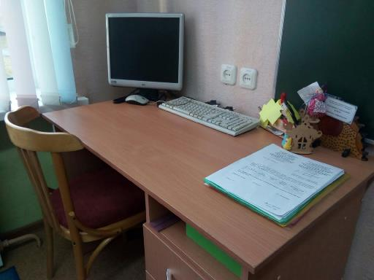
Методический центр
Рабочее место учителя-дефектолога

Slide 6
Зона развития артикуляционной моторики и постановки звуков

Slide 7
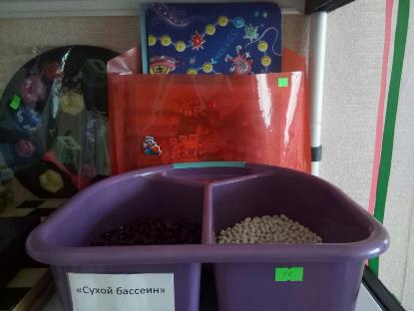
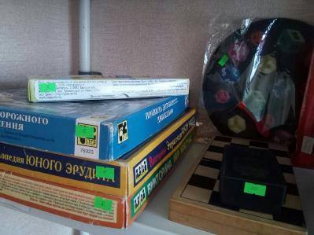
Игровая зона

Slide 8
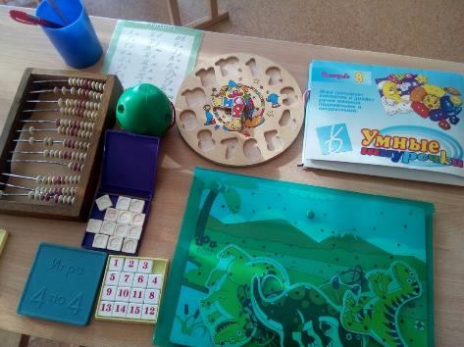
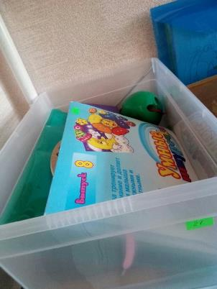
Зона сенсорного опыта

Slide 9
Зона развития мелкой моторики и конструктивного праксиса

Slide 10
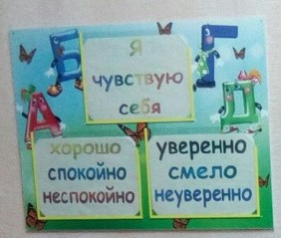
Релаксационная зона
Зона технических средств обучения

